Slide 1
Domain Driven Design
Desarrollar Software a gran Escala

Slide 2
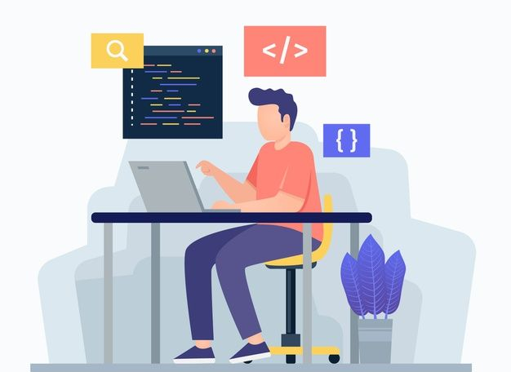
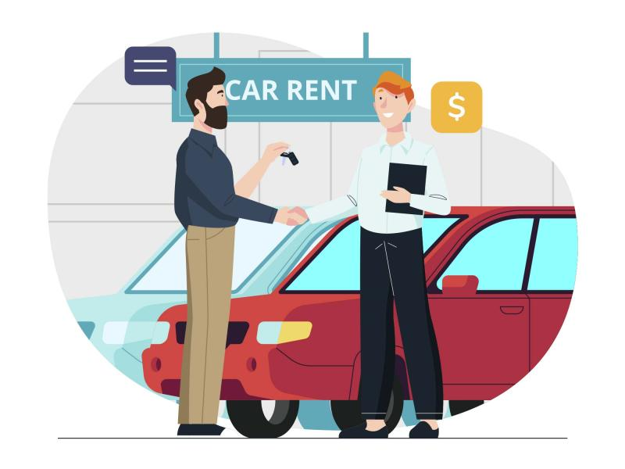
Como desarrollar software a gran escala?
Duenos de Negocio
Programadores
Notes:
Uno de los grandes problemas en el desarrollo de software es la comunicacion entre los duenos de un negocio y los programadores, sobre todo cuando la aplicacion tiende a ser larga y compleja.
Por un lado tenemos al dueno de negocio o tambien llamado expert domain, conoce el flujo completo de su negocio,
pero no sabe de tecnologia ni tampoco conoce tecnicas de programacion, lo unico
Que le interesa es que su negocio venga bien y tener clientes, por ejemplo aqui podemos presentar a un negocio de alquiler de automoviles,
En este caso lo importante para este dueno de negocio es conseguir la mayor cantidad de clientes, y que estos puedan realizar el alquiler de sus vehiculos de una manera rapida y
Facil.
Pero para esto, el tiene algunas reglas de negocio, esta persona sabe que si no sigue estas reglas es probable que el alquiler del auto no pueda
Llevarse a cabo y pierda mucho dinero.
Por ejemplo una regla de negocio importante, es que el cliente pueda alquilar solo los autos que esten disponibles, es decir, si el te dice, quiero un auto toyota para el 1 de noviembre hasta el
5 de noviembre, el dueno del negocio tiene que estar seguro que en estas fechas este automovil esta disponibile, que significa esto, que este auto no ha sido reservado ni alquilado por otro cliente.
Entonces aqui podriamos indicar que para realizar esta regla de negocio, el dueno de negocio necesita solicitarte al cliente, el modelo de carro que quiere, y ademas necesita que le indque la fecha de inicio del alquiler y su fecha final de alquiler.
Como puedes ver esto es una regla de negocio.
Para algunos developers o programadores, esto puede ser sencillo de captar, pero aunque no lo creas para muchos developers capturar sintetizar esta regla de negocio a veces es un gran problema, y mcuhos programadores cometen el error de mal interpretar o deformar la regla de negocio original.
Me diras, pero profesor esto realmente esta sencillo, como es posible que un developer cometa estos errores, bueno pero esta es solo una regla de negocio, imagina tener 100 o mas reglas de negocio que implementar? Alli si se complica mas el asunto verdad? Aparte que algunas reglas de negocio pueden ser 3 o 5 veces mas complejas que la que te he relatado.
Esta es la razon por la cual un programador llamado Eric evans, desarrollo los principios de Domain Driven Design, que a diferencai de otros principios o metodologias de desarrollo de software
Propone que el fundamento en la creacion de software debe estar sobre las bases de las reglas de negocio o llamado tambien en el domain model
Y no debe estar fundamentado en las capacidades tecnicas de las herramientas de hardware o software
por otro lado tenemos al grupo de programadores o ingenieros de software que solo estan enfocados en la parte tecnica.

Slide 3
Como desarrollar software a gran escala?
Son llamados Domain Experts
Conocen a la perfección el negocio
No conocen de tecnología o programacion
Responsables de definir reglas de negocio
Duenos de Negocio
Notes:
Por un lado tenemos al dueno de negocio o tambien llamado expert domain, conoce el flujo completo de su negocio,
pero no sabe de tecnologia ni tampoco conoce tecnicas de programacion, lo unico
Que le interesa es que su negocio venga bien y tener clientes, por ejemplo aqui podemos presentar a un negocio de alquiler de automoviles,
En este caso lo importante para este dueno de negocio es conseguir la mayor cantidad de clientes, y que estos puedan realizar el alquiler de sus vehiculos de una manera rapida y
Facil.
Pero para esto, el tiene algunas reglas de negocio, esta persona sabe que si no sigue estas reglas es probable que el alquiler del auto no pueda
Llevarse a cabo y pierda mucho dinero.
Por ejemplo una regla de negocio importante, es que el cliente pueda alquilar solo los autos que esten disponibles, es decir, si el te dice, quiero un auto toyota para el 1 de noviembre hasta el
5 de noviembre, el dueno del negocio tiene que estar seguro que en estas fechas este automovil esta disponibile, que significa esto, que este auto no ha sido reservado ni alquilado por otro cliente.
Entonces aqui podriamos indicar que para realizar esta regla de negocio, el dueno de negocio necesita solicitarte al cliente, el modelo de carro que quiere, y ademas necesita que le indque la fecha de inicio del alquiler y su fecha final de alquiler.
Como puedes ver esto es una regla de negocio.

Slide 4
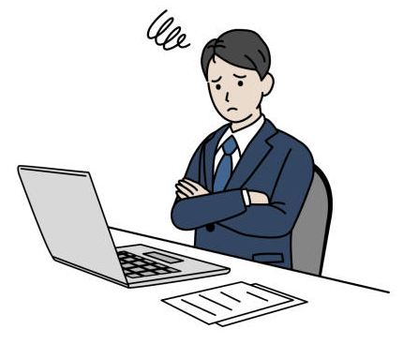
Como desarrollar software a gran escala?
Si es un simple CRUD no hay problema
Cuando son muchas reglas de negocio es difícil modelar
Qué hacer cuando tenemos un proyecto de gran escala?
Notes:
Para algunos developers o programadores, esto puede ser sencillo de captar, pero aunque no lo creas para muchos developers capturar sintetizar esta regla de negocio a veces es un gran problema, y mcuhos programadores cometen el error de mal interpretar o deformar la regla de negocio original.
Me diras, pero profesor esto realmente esta sencillo, como es posible que un developer cometa estos errores, bueno pero esta es solo una regla de negocio, imagina tener 100 o mas reglas de negocio que implementar? Alli si se complica mas el asunto verdad? Aparte que algunas reglas de negocio pueden ser 3 o 5 veces mas complejas que la que te he relatado.

Slide 5
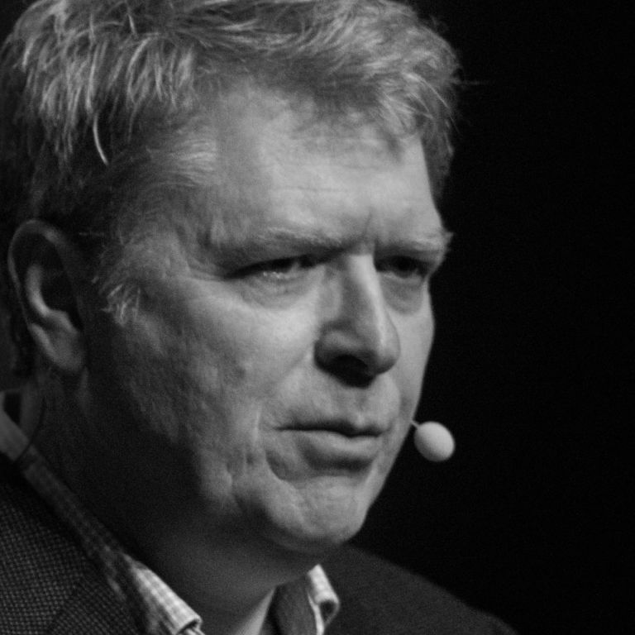
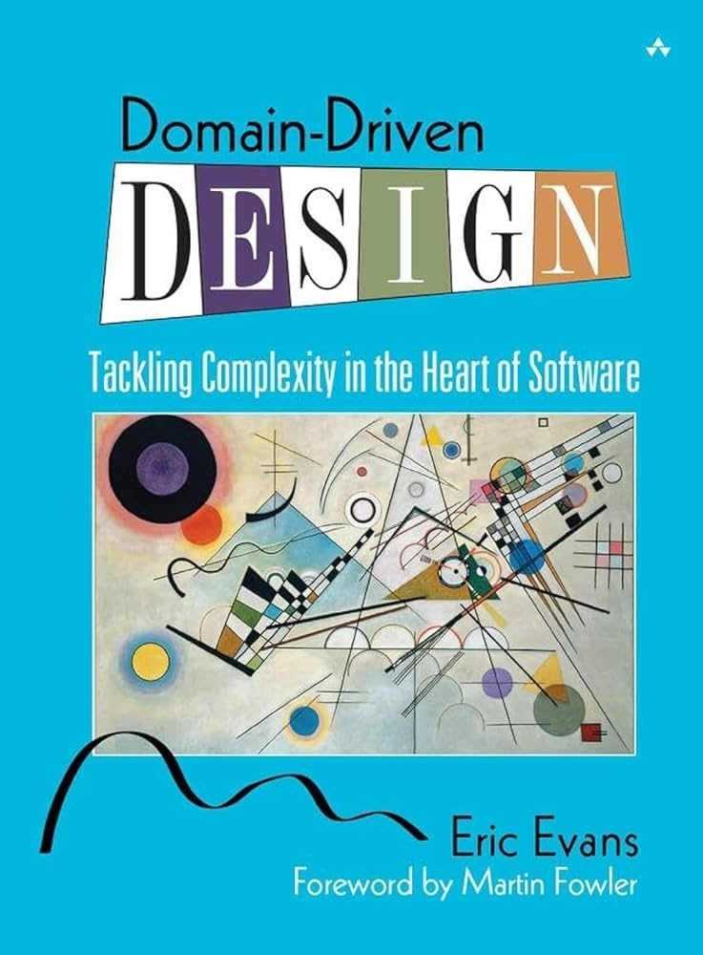
Como desarrollar software a gran escala?
Eric Evans - Domain Driven Design
Escribio el libro:
Domain-Driven Design: Tackling Complexity in the Heart of Software.
Notes:
Esta es la razon por la cual un programador llamado Eric evans, desarrollo los principios de Domain Driven Design, que a diferencai de otros principios o metodologias de desarrollo de software
Propone que el fundamento en la creacion de software debe estar sobre las bases de las reglas de negocio o llamado tambien en el domain model
Y no debe estar fundamentado en las capacidades tecnicas de las herramientas de hardware o software

Slide 6
Como desarrollar software a gran escala?
Eric dice:
El corazon del software es su habilidad para resolver domain-related problemas de sus usuarios.
Los elementos que toma el software son los domains en los que el software esta destinado a funcionar,
Notes:
Esto que significa si lo llevamos al caso que te he presentado de alquiler de autos,
Pues significa que tu como programador no necesitas convertirerte en un experto vendedor de autos, pero si necesitas comprender como los vendedores de autos
Hacen su trabajo, ese es el objetivo, que el software que construyas refleje realmente los procesos del mundo real que dia a dia los vendedores
De autos utilizan.

Slide 7
Domain-Driven Design
Que es el Domain?
Mundo basado en el Business
Business-Problem Driven Design
Notes:
Si tenemos que definirlo de una manera clara y contuntende,
El dominio es el mundo de los business.
Siempre que escuche la frase "Domain-Driven design" o en espanol Diseno en basado en dominios,
Pero si fueramos mas exactos, deberia de llamarse "Diseño basado en problemas de negocio".
Por lo que podemos concluir que
El dominio es el mundo de la empresa con la que trabajas y los problemas que quieres resolver.
Por lo general, esto implicará reglas, procesos y sistemas existentes que deben integrarse como parte de su solución.
Profesor entonces mi definicion de dominio seria que
Todo el conocimiento sobre la empresa y cómo opera establecera el dominio de su proyecto Domain Driven Design

Slide 8
Que es Model?
Que es el Model?
Es la solucion al problema
Notes:
El Modelo suele representar un aspecto de la realidad o algo de interés. El modelo también es a menudo una simplificación del panorama general, por lo que se concentran los aspectos importantes de la solución mientras se ignora todo lo demás.
Esto significa que su modelo debe centrarse en el conocimiento de un problema específico, simplificado y estructurado para proporcionar una solución.

Slide 9
Que es el Domain Model?
Que es el Domain Model?
Puede ser diagramas, codigo, docs …
Lenguaje Ubiquitous
Notes:
El Domain Model es tu conocimiento organizado y estructurado del problema.
El Domain Model debe representar el vocabulario y los conceptos principales del dominio del problema y debe identificar las relaciones entre todas las entidades dentro del alcance del dominio.
El domain model en sí podría ser representado mediante un diagrama, ejemplos de código o incluso documentación escrita del problema. Lo importante es que el modelo de dominio debe ser accesible y comprensible para todos los involucrados en el proyecto.
El modelo de dominio también debe definir el vocabulario en torno al proyecto y debe actuar como una herramienta de comunicación para todos los involucrados. El lenguaje Ubiquitous es un concepto extremadamente importante en el diseño basado en dominios y, por lo tanto, debe derivarse directamente del modelo de dominio.
Por que te recomiendo usar el lenguaje ubiquitous , por que Una de las desventajas de muchos proyectos de desarrollo de software es la mala comprensión de los términos, objetivos y soluciones propuestas que se plantean al inicio del desarrollo.
El modelo de dominio debe actuar como una descripción clara del problema que se está resolviendo y la solución propuesta. Es extremadamente importante que todas las partes interesadas del proyecto contribuyan al Modelo de Dominio para que todos comprendan los conceptos clave y las definiciones del vocabulario del proyecto y cómo se aborda y resuelve el problema.

Slide 10
Por que es importante el Domain Model?
Domain
Model
Domain Model
Notes:
Entonces el Domain es el mundo del negocio, mientras que el Model es su solución y el Domain Model es el conocimiento estructurado del problema.
Pero aun no he comprendido profesor por que estos conceptos son tan importantes para el Domain Driven Design
Bueno, creo que hay tres razones por las que un modelo de dominio es importante.

Slide 11
Por que es importante el Domain Model?
1. El Domain Model y el core del diseno de software se dan forma mutuamente
2. El Domain Model es la columna vertebral del lenguaje utilizado por todos los miembros del equipo
3. El Domain Model es conocimiento destilado
Notes:
Primero
El código que escribas debe estar íntimamente ligado al modelo del problema que estás resolviendo. Cualquier miembro del equipo debería poder ver su código y comprender cómo se aplica al problema que está resolviendo.
Cuando los desarrolladores se desvían del modelo, escriben código que se basa en su modelo mental del problema. El código que escriba debe derivarse directamente del modelo de dominio acordado para garantizar que su solución cumpla con los requisitos del negocio.
Segundo
Cada persona del equipo del proyecto debe utilizar el lenguaje Ubiquitous. Esto significa que las personas técnicas y no técnicas tienen un lenguaje común para comunicarse, de modo que no haya pérdida de entendimiento entre las partes.
El lenguaje Ubiquitous debe derivarse directamente del domain model, por lo que sin un domain model no se tiene un lenguaje ubiquitous.
Sin un lenguaje ubiquitous empezarás a sentir la fricción de la comunicación y la pérdida de comprensión entre los miembros técnicos y no técnicos del equipo. Si el código escrito comienza a desviarse de los requisitos de los expertos empresariales, la solución final no satisfará los objetivos del proyecto.
Tercero
El domain model debe ser el resultado de un proceso de descubrimiento iterativo en el que todos los miembros del equipo se reúnen para discutir el problema al que se enfrenta y cómo debería resolverse.
Esta colaboración temprana entre los expertos en el dominio y el equipo de desarrollo es fundamental para el éxito del proyecto.
El modelo de dominio debe capturar su forma de pensar sobre el proyecto y todo el conocimiento destilado que se ha derivado de esas sesiones de colaboración.
Siempre que sea necesario tomar una decisión durante el curso del proyecto, todos deben consultar el Modelo de Dominio para buscar la respuesta o intentar evolucionar iterativamente el diseño para descubrir una verdad oculta que no ha sido expuesta previamente.

Slide 12
Domain Driven Design
Desarrollar Software a gran Escala

Slide 13
Como desarrollar software a gran escala
Usando Domain Drive Design
Duenos de Negocio
Programadores
Notes:
Para Llegar a crear un domain model necesitas enfocar tu analisis desde diferentes perspectivas con el objetivo de descubrir el problema real al cual te debes enfrentar y tambien descubrir la solucion correcta que se requiere.
Como recomendacion te diria que
Es importante centrar el domain model en un problema importante.
Intentar capturar todo el alcance de una empresa dentro de un único modelo de dominio será demasiado complicado y muy probablemente contradictorio a medida que los conceptos e ideas cambien atraves del tiempo en la organización.
El problema debe trazarse hablando con expertos en negocios para descubrir los problemas que enfrentan. Esto debería formar el problema conceptual que desea abordar.
Los expertos en negocios no hablan en términos de soluciones técnicas, por lo que es su trabajo interpretar correctamente sus problemas en soluciones técnicas.
Durante este proceso, se deben seleccionar del lenguaje los aspectos importantes del problema y darles definiciones concretas para formar el lenguaje ubicuo.
Realmente no importa si el domain model se crea en código, como diagrama o en documentacion.
Sin embargo, debería ser fluida la retroalimentación en el que todos los participantes del proyecto discutan el domain model propuesto para acercarse a la solución.
Se trata de un enfoque iterativo que probablemente abarcará código, diagramas y prosa para comprender realmente el problema y descubrir la solución correcta.

Slide 14
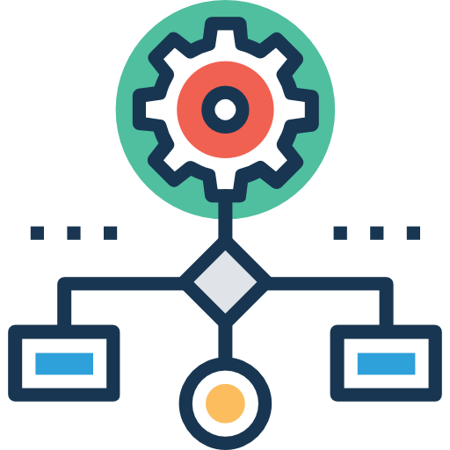
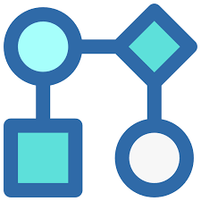

Nuestros objetivos de aprender sobre el Domain
Identificar procesos mas alla del ambiente del proyecto
Conocer el negocio del cliente
Buscar por los subdominio que debemos incluir

Slide 15
La Terminologia de DDD
Entity Framework Core
Domain-Driven Design
Entity
Es una clase de tipo data model, que tiene como objetivo mapearse contra una tabla en una db
Una clase de tipo dominio con una identidad para tracking
Context
Una clase DbContext tiene acceso a las entidades del negocio y define el mapeo de cada entidad contra la db
Un Bounded Context define el ambiente y los limites de un conjunto de entidades de dominio
Notes:
Para estar todos en el mismo lenguaje y hacer mas sencilla la comunicacion con nuestro equipo de trabajo utilizamos el lenguaje ubiquitous mientras trabajamos en un contexto con limites.

Slide 16
Dos tipos de Entidades en DDD
Definido por una Identidad
Definido por sus Valores
Entity
Object Value
Notes:
una entidad es algo que necesitamos poder rastrear, localizar, consultar, y guardar, y realizamos todos ut8ilizando un identity key.
Sus propiedades podrian cambiar, por este motivo no podemos usar estas propiedades para identificar un objeto.

Slide 17
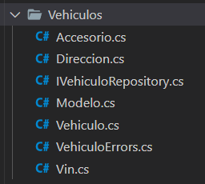
Que es un Aggregate en DDD?
En un modelo tradicional define un entity con una sola clase
En DDD, creamos un unit of consistency
Notes:
una entidad es algo que necesitamos poder rastrear, localizar, consultar, y guardar, y realizamos todos ut8ilizando un identity key.
Sus propiedades podrian cambiar, por este motivo no podemos usar estas propiedades para identificar un objeto.

Slide 18
Que es son domain events en DDD?
Eventos que se disparan por un comportamiento de una entidad
Entidad Vehiculo
Notes:
una entidad es algo que necesitamos poder rastrear, localizar, consultar, y guardar, y realizamos todos ut8ilizando un identity key.
Sus propiedades podrian cambiar, por este motivo no podemos usar estas propiedades para identificar un objeto.

Slide 19
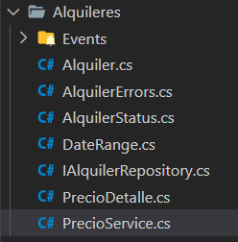
Que es son Domain Services en DDD?
No confundir con Application Services o Repository Services
Entidad Alquiler
Notes:
Encapsula la lógica empresarial que no encaja naturalmente dentro de un objeto de dominio
y NO son operaciones CRUD típicas

Slide 20
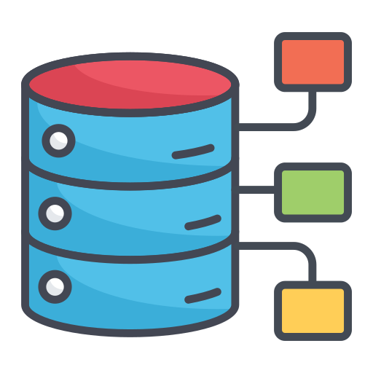
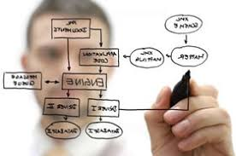
Cambiar de pensamiento de DB-Driven hacia Domain Driven
El diseno del software esta basado en las necesidades del espacio de la db
El diseno del software esta basado en las necesidades DEL NEGOCIO
Notes:
LA CAPA DE DOMINIO es responsable de representar conceptops del negocio, informacion sobre la situacion del negocio y sus reglas de negocio.
Esta capa es el corazon del negocio del software.

Slide 21
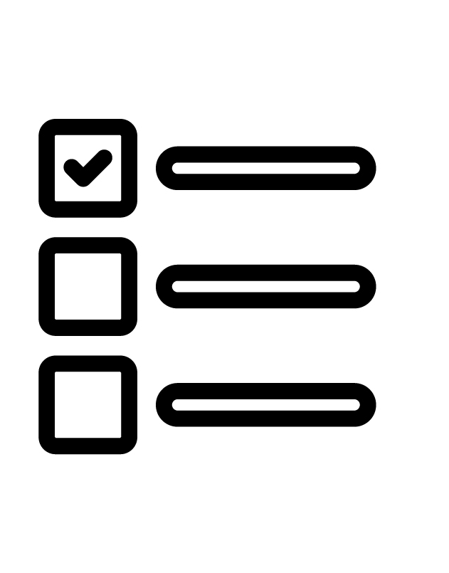
Concéntrate en el comportamiento NO EN ATRIBUTOS
Ejemplos de Comportamientos
Reservar el alquiler de un automovil
Agrega un nuevo automovil
Agrega un comentario sobre un determinado vehiculo
Notes:
Cuado estamos modelando un dominio, necesitamos concentrarnos en los comportamiento s de un dominio

Slide 22
Algunas funcionalidades son complejas - otras simples
Clientes reservan un carro
agendan
Requiere
Cliente
Reserva
Vehiculo

Slide 23

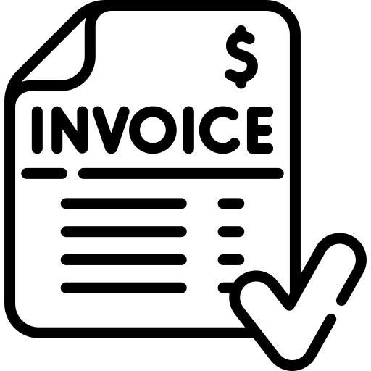


Algunas funcionalidades son complejas - otras simples
Reviews
Alquilar Auto
Calculator el precio
Pagos por servicio
Notes:
En este caso nuestro objetivo es crear una aplicacion web, donde un cliente usando internet visitara nuestro portal y creara su propia reserva de un automovil
Para esto, el usuario debera escoger un tipo de carro, adicionalmente un intervalo de fechas, es decir una fecha de inicio de renta y una fecha final de la renta

Slide 24
Context Maps
Usuario
Alquiler
Vehiculo
Review

Slide 25
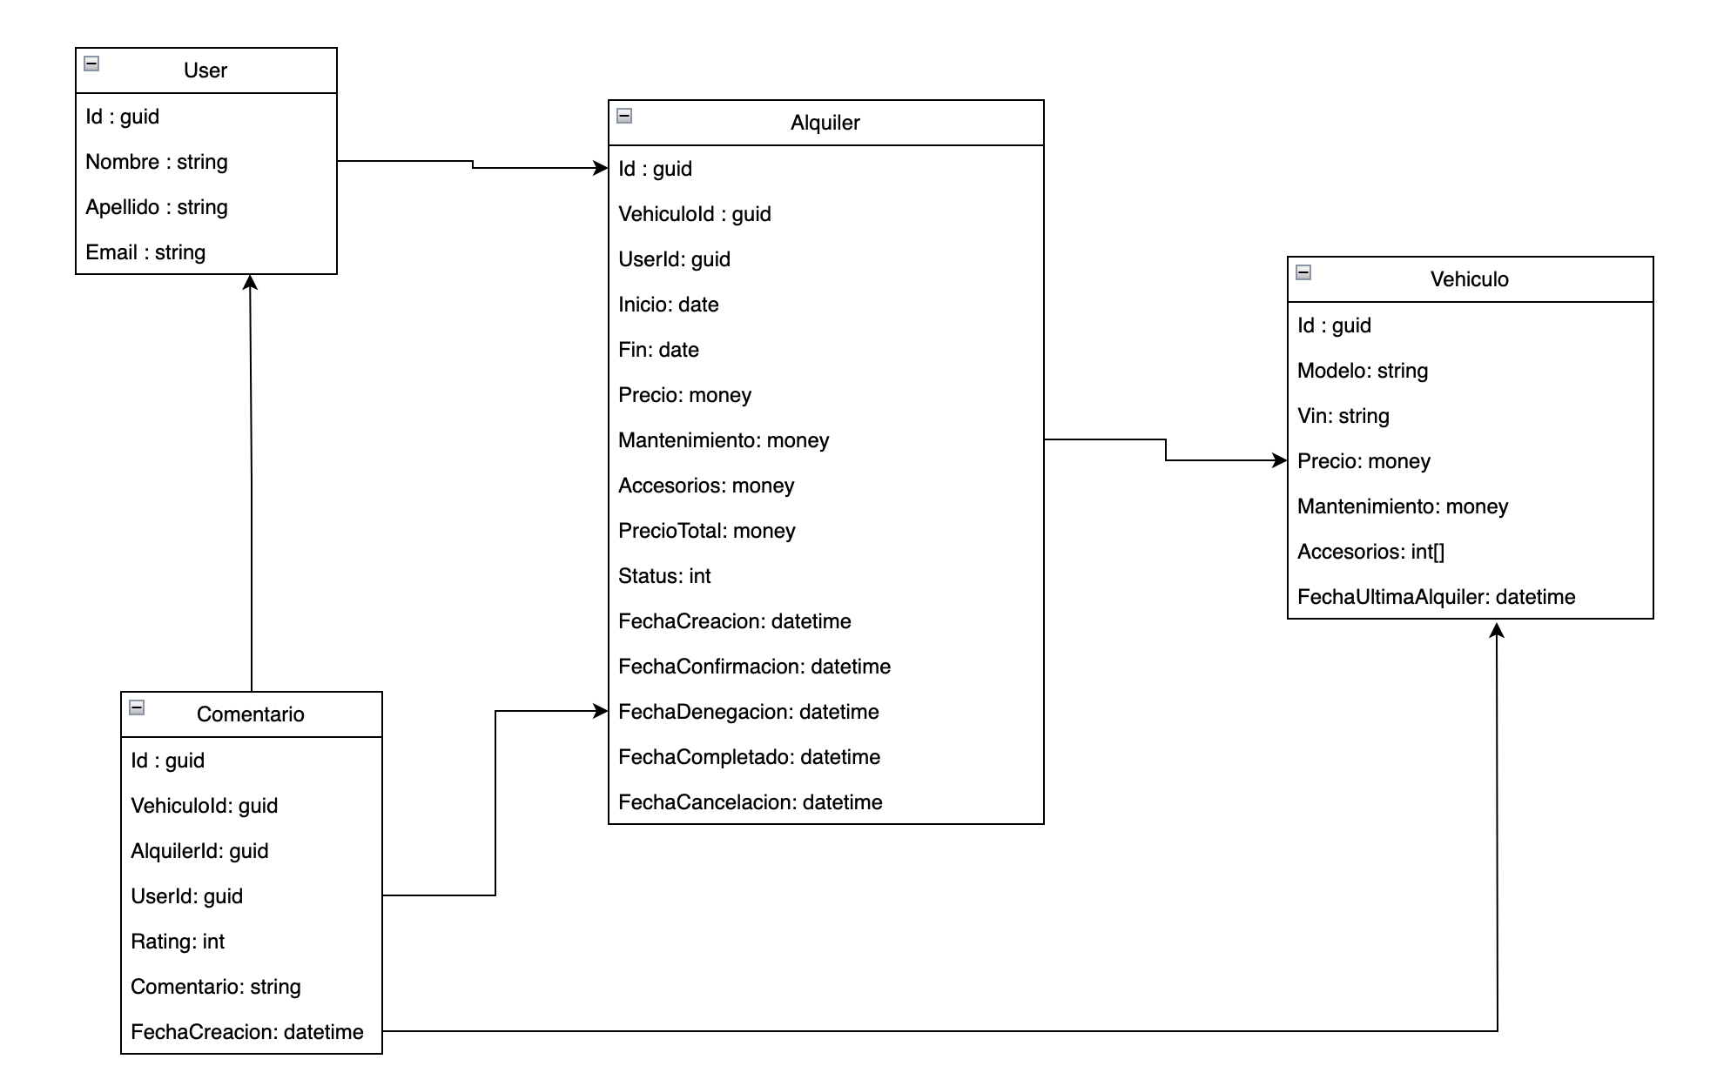

Slide 26

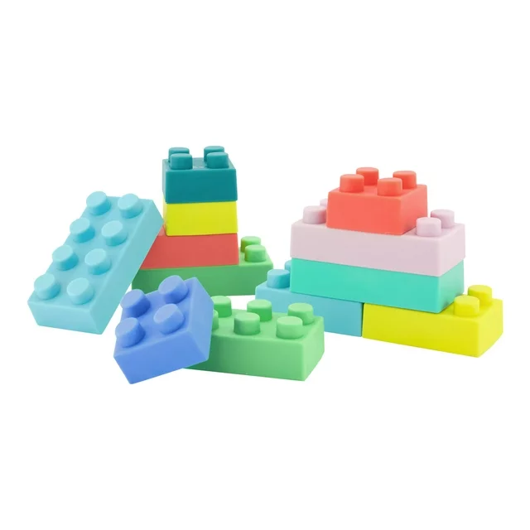
Comparando un Anemic y un Rich Domain Model
Anemic
Rich
Notes:
Se le llama a un modelo anemico a un a aquel modelo enfocado en el estado de los objetos, lo cual es la antitesis de DDD, de por si podemos entender que el termino anemico se refiere a un termino negativo relacionao a una deficiencia, pero realmente no lo tienes que ver asi necesariamente, no exite nada malo en las clases anemicas, cuando solo lo que tu necesitas hacer es un CRUD y simple mantenimiento.
Pero si tu esas creando un domain model, se supone que ya tomaste la desicion que tu dominio es demasiado compleja para solo hacer un simple CRUD
Entonces podemos concluir que en el contexto de un domain model, decir que este es anemico es igual a decir que este es un anti patron, es decir que va en contra de los principios del domain drriven design.

Slide 27
REPOSITORIES
Access with
ENTITIES
Maintain integrity with
Acces with
Act as root of
AGGREGATES
VALUE OBJECTS
Encapsulate with
Encapsulate with
Encapsulate with
FACTORIES
Encapsulate with

